Slide 1

Lập trình ứng dụng trên thiết bị Di động bằng Flutter
TRƯỜNG ĐẠI HỌC CẦN THƠ TRUNG TÂM CÔNG NGHỆ PHẦN MỀM
Người biên soạn:
Ths. Lê Thị Minh Loan
Nguyễn Khánh Duy

Slide 2

Mục tiêu
Tìm hiểu kiến thức về JSON.
Tìm hiểu về bất đồng bộ.
Vận dụng được kiến thức đã học để hoàn thành bài tập theo yêu cầu.

Slide 3
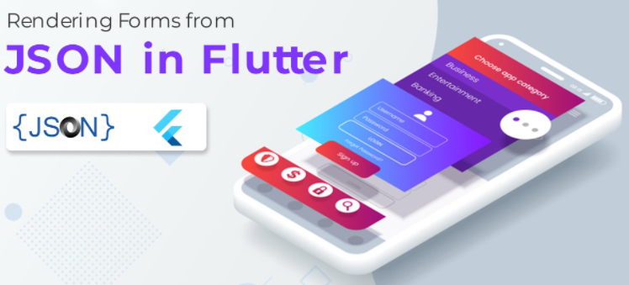
Chương 5: Vận dụng các tính năng nâng cao
Để được gọi là một ứng dụng Flutter theo đúng nghĩa thì không chỉ xử lý trên giao diện là đủ. Chúng ta còn phải xử lý được dữ liệu do API trả về (không chỉ web mà mobile app cũng thao tác khá nhiều với API). Muốn làm được điều này chúng ta phải có một số kiến thức cơ bản liên quan.

Slide 4
Làm việc với JSON & Serialization trong Flutter
JSON là viết tắt của JavaScript Object Notation, là một kiểu định dạng dữ liệu tuân theo một quy luật nhất định mà hầu hết các ngôn ngữ lập trình hiện nay đều có thể đọc được. JSON là một tiêu chuẩn mở để trao đổi dữ liệu trên web.
Định dạng JSON sử dụng các cặp key – value để dữ liệu sử dụng. Nó hỗ trợ các cấu trúc dữ liệu như đối tượng và mảng. Ví dụ một tập tin có tên info.json với nội dung như ở dưới đây sử dụng format kiểu JSON để lưu trữ thông tin:

Slide 5
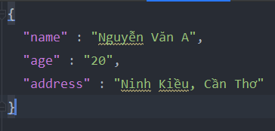
Làm việc với JSON & Serialization trong Flutter
Ta có thể thấy cú pháp của JSON có 2 phần đó là key và value:
Chuỗi JSON được bao lại bởi dấu ngoặc nhọn {}
Các key, value của JSON bắt buộc phải đặt trong dấu nháy kép {“}, nếu bạn đặt nó trong dấu nháy đơn thì đây không phải là một chuỗi JSON đúng chuẩn. Nếu trường hợp trong value của bạn có chứa dấu nháy kép " thì hãy dùng dấu (\) để đặt trước nó, ví dụ \"json là gì\".
Nếu có nhiều dữ liệu thì dùng dấu phẩy, để ngăn cách.
Các key của JSON nên đặt chữ cái không dấu hoặc số, dấu _ và không có khoảng trắng., ký tự đầu tiên không nên đặt là số.

Slide 6
Làm việc với JSON & Serialization trong Flutter
Object trong Json được thể hiện bằng dấu ngoặc nhọn {}. Khái niệm Object trong Json cũng khá tương đồng với Object trong Javascript. Tuy nhiên, Object trong Json vẫn có những giới hạn như:
Key: phải luôn nằm trong dấu ngoặc kép, không được phép là biến số.
Value: Chỉ cho phép các kiểu dữ liệu cơ bản: numbers, String, Booleans, arrays, objects, null. Không cho phép function, date, undefined.
Không cho phép dấu phẩy cuối cùng như Object trong Javascript.

Slide 7
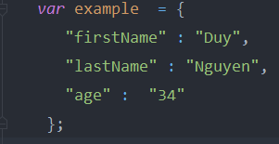
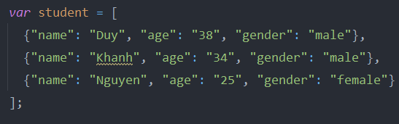
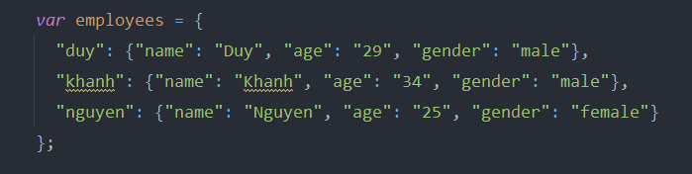
Một số dạng JSON thông dụng
Kiểu Object
Kiểu Object in Aray
Kiểu Nest Object

Slide 8
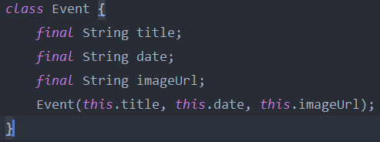
Nghiên cứu Serialization trong Flutter
Bây giờ chúng ta sẽ kiểm tra những gì Flutter cung cấp để serialize các object JSON. Chúng ta quan sát một Event Object dưới đây:

Slide 9
Manual serialization (Parse Json bằng tay)
Manual serialization được hỗ trợ bởi Dart với thư viện dart:convert. Trên class dữ liệu của chúng ta, chúng ta sẽ cần tạo 2 hàm được gọi là fromJson và toJson, về mặt này, sẽ parse json thành class Event và ngược lại. fromJson nhận vào Map<String, dynamic> và sẽ cung cấp cho bạn một instance của class dữ liệu, toJson là một hàm class cung cấp cho một Map bắt đầu từ các tham số dữ liệu.

Slide 10
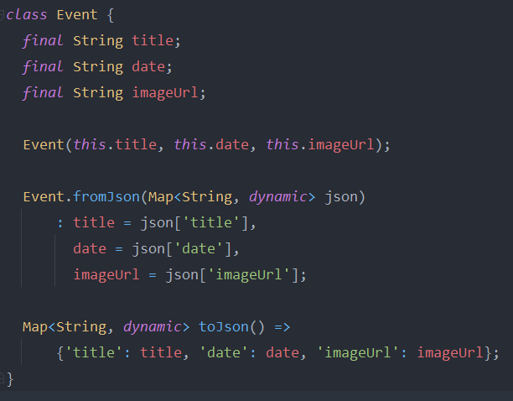
Manual serialization (Parse Json bằng tay)

Slide 11
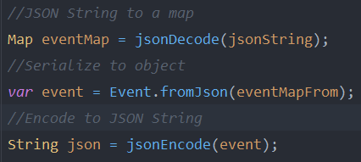
Manual serialization (Parse Json bằng tay)
Sau đó, serialize và deserialize bằng một dòng code đơn giản:
Điều này rất dễ dàng nhưng hãy lưu ý rằng bạn có thể phải đối mặt với các object phức tạp hơn (như JSON lồng nhau) hoặc bạn có thể mong muốn có một cách “tự động” hơn để thực hiện thao tác này.

Slide 12
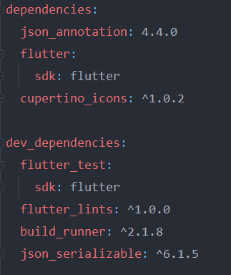
Code generation libraries (Parse Json bằng tool) – Tham khảo
Chúng ta có một package hữu ích cho việc này có tên là json_serializable, do Google xuất bản, package này tự động tạo code để serialize và giải mã hóa(deserialize) class dữ liệu của chúng ta.
Trước tiên, chúng ta cần thêm các thuộc tính vào file pubspec.yaml:

Slide 13
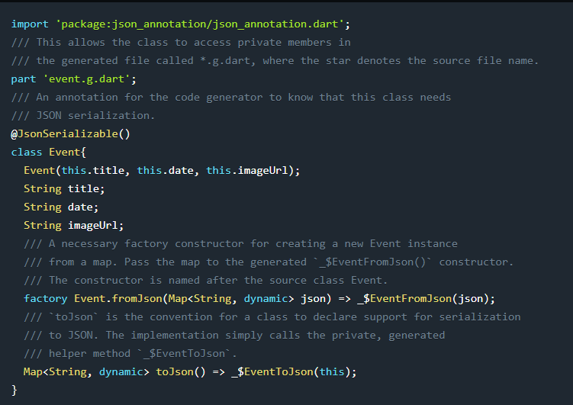
Code generation libraries (Parse Json bằng tool) – Tham khảo
Sau đó, trên class Event, chúng ta cần nói rằng đó là class json_serializable sử dụng chú thích và cho phép class truy cập vào các thuộc tính private trong các trường cần tạo:

Slide 14
Tìm hiểu lập trình bất đồng bộ trong Dart & Flutter
Lập trình bất đồng bộ là kiểu lập trình cho phép bạn thực hiện riêng một công việc nào đó và nó chạy độc lập với thread chính. Khi công việc được hoàn thành, nó sẽ thông báo với thread chính của ứng dụng. Trong Flutter, bạn hoàn toàn có thể thực hiện việc lập trình bất đồng bộ để xử lý những tác vụ riêng mà không cản trở đến việc running app.

Slide 15
Tìm hiểu lập trình bất đồng bộ trong Dart & Flutter
Trong bài viết này, chúng ta sẽ cùng nhau tìm hiểu lập trình bất đồng bộ trong Dart & Flutter. Chúng ta sẽ khám phá sâu hơn cách các asynchronous code patterns hỗ trợ trong việc làm "cầu nối" giao tiếp giữa UI và các tác vụ riêng biệt.

Slide 16
Asynchronous Programming (Lập trình bất đồng bộ)
Lập trình bất đồng bộ (Asynchronous Programming) giúp bạn có thể thực hiện nhiều action trong cùng một lúc mà không cần theo tuần tự. Lập trình đồng bộ (Synchronous Programming) mất khoảng thời gian lâu hơn để ứng dụng phản hồi kết quả.

Slide 17
Asynchronous Programming (Lập trình bất đồng bộ)
Tuy nhiên, việc lập trình bất đồng bộ cũng có một số đánh đổi, đặc biệt là phần hiệu năng ứng dụng. Do đó, chúng ta không nên sử dụng lập trình bất đồng bộ trong tất cả các trường hợp.

Slide 18
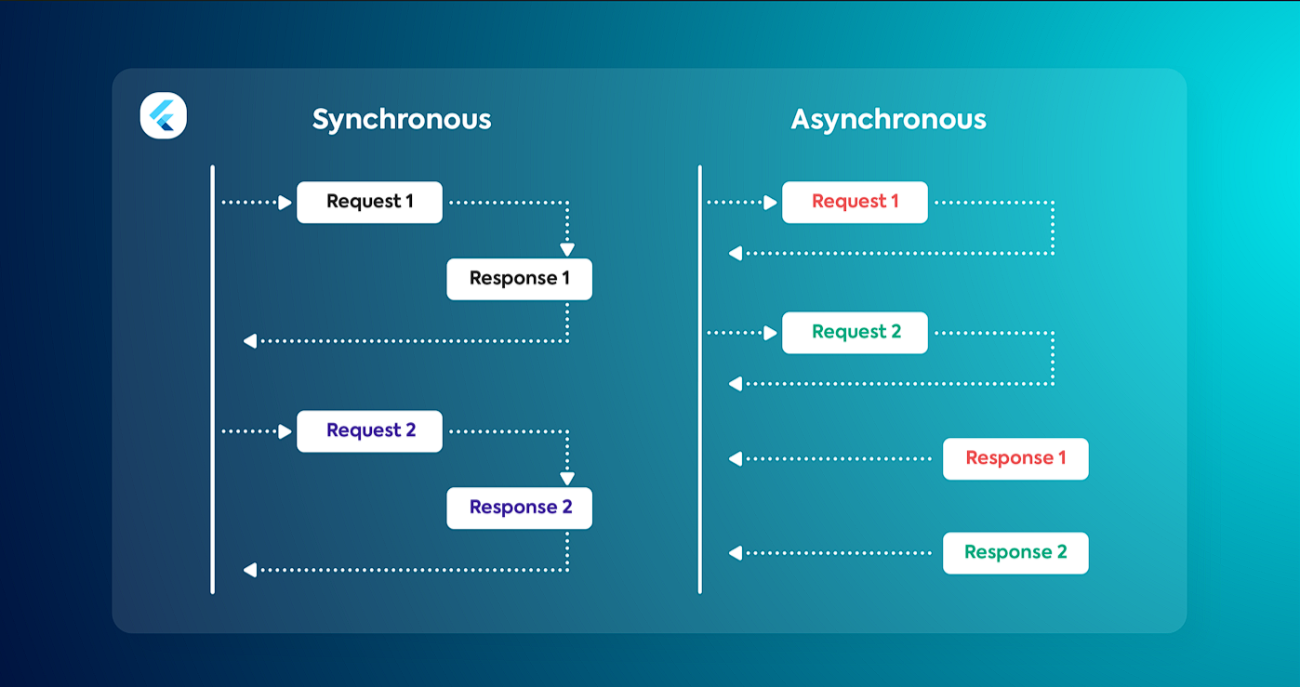
Asynchronous Programming (Lập trình bất đồng bộ)

Slide 19
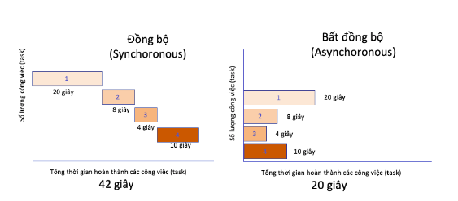
Asynchronous Programming (Lập trình bất đồng bộ)

Slide 20
Lý do để sử dụng lập trình bất đồng bộ (Asynchronous Programming):
Cải thiện hiệu năng và khả năng phản hồi của ứng dụng, đặc biệt khi bạn có các tác vụ lớn (long-running activities) cần tính toán và xử lý mà không phải chặn việc running app hiện tại. Đối với tình huống này, bạn có thể thực hiện công việc khác trong khi chờ đợi tác vụ đó hoàn tất.

Slide 21
Lý do để sử dụng lập trình bất đồng bộ (Asynchronous Programming):
Giúp bạn tổ chức code flow của mình đơn giản, dễ hiểu bằng cách sử dụng mỗi async / await. Ngôn ngữ Dart đã hỗ trợ việc lập trình đồng bất đồng bộ cho bạn. Trong khi các ngôn ngữ lập trình bất đồng bộ trước đây, bạn phải tự tạo thread riêng theo tiêu chuẩn được đặt ra.

Slide 22
Future trong Flutter
Về cơ bản, cách thức hoạt động của Future của Dart giống với Promise từ ngôn ngữ Javascript. Nó bao gồm hai trạng thái: Uncompleted và Completed. Completed Future sẽ cho chúng ta giá trị trả về hoặc lỗi xảy ra. Uncompleted Future là trạng thái chờ đợi hoạt động bất đồng bộ của hàm sẽ hoàn thành hoặc xảy ra lỗi.

Slide 23
Future trong Flutter
Future có một vài hàm khởi tạo cơ bản, dưới đây là một số loại mình thường dùng:
Future.delayed(): Dart sẽ thực hiện việc tính toán và trả ra kết quả sau khoảng thời gian delay trôi qua.
Future.error(): Dart sẽ trả về lỗi sau khi thực thi việc tính toán.

Slide 24
Sử dụng Await/Async:
Async functions: Hàm bất đồng bộ cho phép bạn thực hiện các tác vụ bất đồng bộ như call API lấy dữ liệu, lấy data hoặc lữu trữ dưới local,... bên trong body của hàm.
Await expressions: Nó giúp bạn thực hiện code bất đồng bộ như thể nó diễn ra theo từng dòng. Dưới đây là ví dụ minh họa:

Slide 25
Sử dụng Await/Async:
Khi bạn thực hiện lệnh gọi bất đồng bộ bên trong một hàm, chẳng hạn như http.get(), bạn phải chỉ định hàm đó thực hiện các chức năng bất đồng bộ bằng từ khóa async. Một công việc bất đồng bộ luôn trả về một future và bạn phải sử dụng kèm theo từ khóa await.

Slide 26
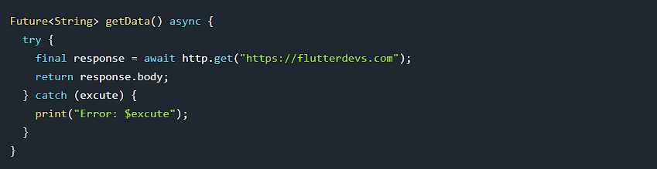
Sử dụng Await/Async:
Bạn có thể await bất kỳ hàm nào trả về future. Hàm getData () sẽ tạm ngừng thực thi để đợi kết quả Future trả về. Để bắt lỗi khi sử dụng await, bạn có thể sử dụng try/catch chuẩn của Dart bao gồm:

Slide 27
FutureBuilder
Future Builder là một Widget trong Flutter nhận vào một function Future và trả ra kết quả nhận được để người dùng render Widget tương ứng lên màn hình. Ở ví dụ bên dưới, chúng ta truyền vào một hàm getData() và hàm đó sẽ trả ra kiểu dữ liệu Future<String> khi nó thực hiện xong.

Slide 28
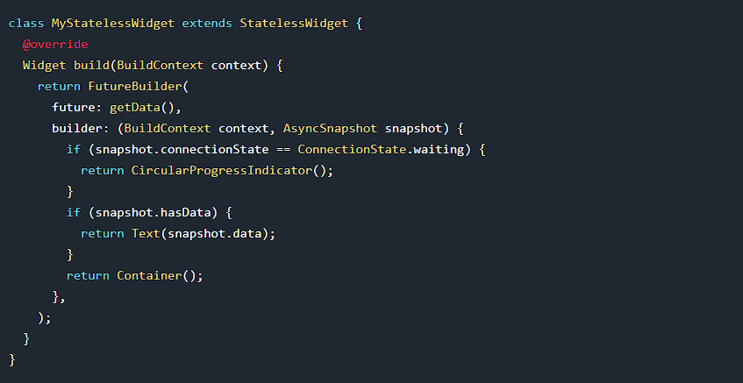
FutureBuilder

Slide 29
FutureBuilder
Ở ví dụ trên, trong khi đợi kết quả trả về của hàm getData() thì màn hình sẽ hiển thị widget CircularProgressIndicator()(loading xoay xoay). Nếu hàm kết thúc và trả về dữ liệu thì dữ liệu sẽ được hiển thị trên màn hình và loading xoay sẽ bị mất đi. Bạn có để ý, thuộc tính builder trả về cho chúng ta tham số có kiểu dữ liệu là AsyncSnapshot để giúp bạn kiểm tra status của Future.

Slide 30
FutureBuilder
Nếu hàm của bạn xảy ra lỗi hoặc không rơi vào bất kỳ trường hợp nào bên trên, nó sẽ hiển thị 1 Container rỗng.
FutureBuilder còn có thể sử kết hợp với stateful widget, nên sử dụng theo cách này vì có thể lợi dụng hàm initState() để gọi hàm getData().

Slide 31
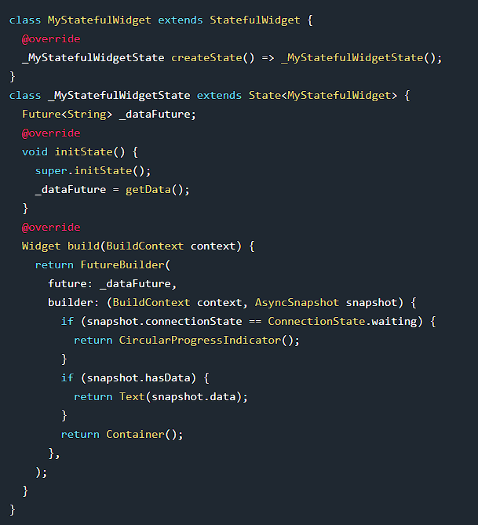
FutureBuilder

Slide 32
StreamBuilder
Stream giống như một luồng sự kiện. Thông tin hoặc sự kiện lỗi đi về một phía và chúng được chuyển tải đến những nơi lắng nghe các thay đổi được thêm vào luồng đó.

Slide 33
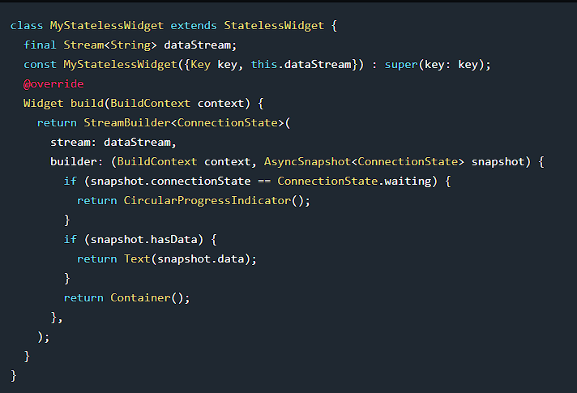
StreamBuilder

Slide 34
Kết quả đạt được
Hiểu được các thao tác với JSON, kiến thức về lập trình bất đồng bộ.
Vận dụng hoàn thành bài tập.

